Slide 1
КУРС «НЕЙРОННЫЕ СЕТИ»
Тема 1. Введение в нейронные сети.
Перцептрон
Математическая основа нейросетей и связь с классическим машинным обучением
Лекция 1 · Модуль 1
[Имя преподавателя]
Тема 1 · Нейронные сети
2/19
Notes:
Вступление, знакомство. Обозначить формат курса: лекция + семинар 2 раза в неделю.

Slide 2


Slide 3
ПЛАН ЛЕКЦИИ
О чём сегодня говорим
1
От классического ML к нейросетям
2
Математическая основа
зачем нужна ещё одна модель
векторы, скалярное произведение
3
Искусственный нейрон
4
Перцептрон Розенблатта
взвешенная сумма и активация
модель, обучение и градиентный спуск
5
Проблема XOR
6
От перцептрона к сети
где один нейрон бессилен
скрытые слои и полносвязная сеть
Тема 1 · Нейронные сети
3/19
Notes:
Быстро пройтись по плану — 1 минута, чтобы студенты понимали структуру.

Slide 4
КОНТЕКСТ КУРСА
Где мы сегодня: карта курса
1
2
3
4
5
Введение,
перцептрон
Backprop,
PyTorch
Оптимизация,
регуляризация
CNN,
UNet
Эмбеддинги,
токенизация
6
7
8
9
10
RNN, LSTM,
GRU
GAN, VAE
Трансформеры,
attention
LLM
Оптимизация
моделей
Сегодня закладываем математический фундамент — дальше всё будет опираться именно на него.
Тема 1 · Нейронные сети
4/19
Notes:
Показать, что курс идёт от простого к сложному: сегодня — фундамент, на котором держится всё остальное.

Slide 5

ОТ РЕАЛЬНОСТИ — К ЧИСЛАМ
Пример: как «оцифровать» кошку
форма ушей
пропорция мордочки
x = [0.82, 0.35, 0.60, 0.91, …]
размер глаз
0.82 — пропорция мордочки
0.35 — густота шерсти
0.60 — размер глаз
0.91 — форма ушей
густота шерсти
Каждое число — конкретная измеримая характеристика. Вместе они образуют вектор признаков: представление реального объекта, понятное компьютеру. Именно с таким вектором дальше работает классификатор — например, перцептрон.
Тема 1 · Нейронные сети
6/19
Notes:
Центральная идея слайда: задача «оцифровки» реальности = извлечение измеримых признаков → вектор. Это то самое x, которое мы использовали в формулах на предыдущих и следующих слайдах — явно навести мостик.

Slide 6
МОТИВАЦИЯ
От классического ML к нейросетям
Классический ML
Нейросети
Задача: найти функцию f: X → Y по обучающим данным
Линейная / логистическая регрессия, решающие деревья, SVM
Признаки чаще проектирует человек вручную
Модель обычно — один относительно простой блок
Та же идея: приближаем функцию по данным
Но собрана из множества простых блоков (нейронов), соединённых вместе
Признаки строятся автоматически, слой за слоем
Гибче: один и тот же «конструктор» решает и классификацию, и генерацию, и перевод
Тема 1 · Нейронные сети
5/19
Notes:
Ключевая мысль слайда: нейросети — не что-то принципиально иное, а развитие тех же идей ML. Пример с котом/собакой теперь на следующем слайде.

Slide 7
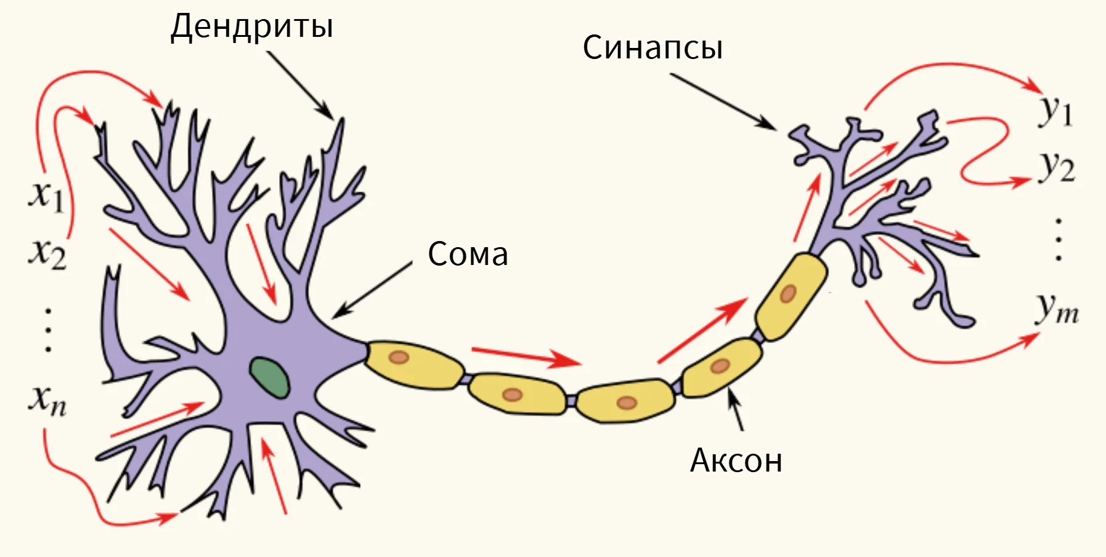
ОТКУДА ВСЁ НАЧАЛОСЬ
От биологии — к искусственному нейрону
Биологический нейрон
Искусственный нейрон
Дендриты собирают сигналы, тело клетки суммирует
Порог превышен — импульс идёт по аксону дальше
Входы x₁...xₙ — аналог сигналов от дендритов
Взвешенная сумма + активация — аналог тела клетки и порога
x₁
x₂
Σ
f( · )
y
y = f( Σ w_{i}x_{i} + b )
x₃
Тема 1 · Нейронные сети
8/19
Notes:
Слайды 6 и 8 объединены. Не задерживаться на биологии больше 2-3 минут. Уточнение: пример со зрительной корой относится к свёрточным сетям (CNN), а не к рекуррентным — важно не перепутать при рассказе. Вставить в рамку фото/схему реального нейрона перед лекцией.

Slide 8
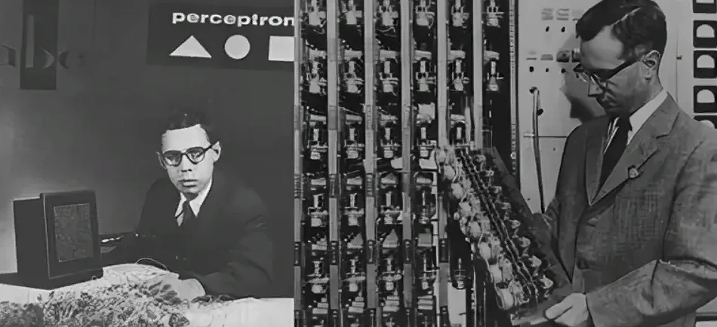
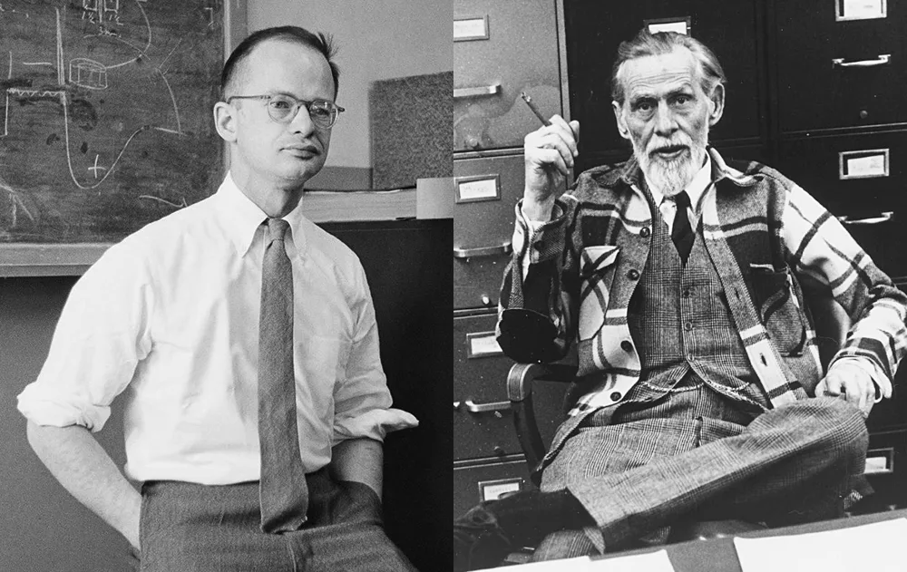
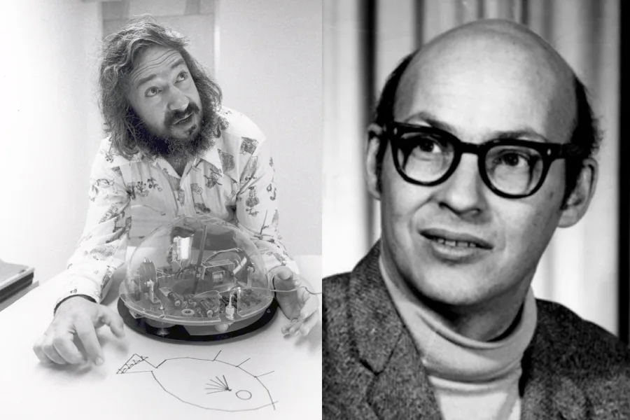
НЕМНОГО ИСТОРИИ
Путь к перцептрону
1943
1969
Маккаллок и Питтс
Минский и Пейперт
первая модель нейрона: бинарный вход, пороговая функция
показали предел перцептрона (см. далее)
1958
Розенблатт
первая обучаемая модель — веса подстраиваются по данным
🖼
Маккаллок / Питтс
Рознблатт
Тема 1 · Нейронные сети
10/19
Notes:
Коротко, как исторический контекст — не грузить датами. Перед лекцией вставить в рамки внизу портреты учёных (McCulloch, Pitts, Rosenblatt, Minsky, Papert).

Slide 9
МОСТИК К НЕЙРОНУ
Линейная регрессия — предок нейрона
Линейная регрессия: предсказание — взвешенная сумма признаков
Логистическая регрессия = линейная регрессия + сигмоида (для бинарной классификации)
Это ровно формула одного искусственного нейрона
ŷ = w₁x₁ + w₂x₂ + ... + w_{n}x_{n} + b
линейная регрессия · и одновременно — один искусственный нейрон (без активации)
Тема 1 · Нейронные сети
7/19
Notes:
Важно проговорить явно: один нейрон без скрытых слоёв = обычная регрессия. Это снимает ощущение «магии».

Slide 10
МАТЕМАТИЧЕСКАЯ ОСНОВА
Векторы и скалярное произведение
Вход — вектор признаков: x = (x₁, x₂, ..., xₙ) — то самое «представление кошки», которое мы только что собрали
Веса — тоже вектор: w = (w₁, w₂, ..., wₙ)
Скалярное произведение: w · x = Σ wᵢxᵢ = w₁x₁ + w₂x₂ + ... + wₙxₙ
Это основная операция нейросети — поэтому GPU (заточенные под умножение матриц) так хорошо подходят для DL
Пример: w = (2, −1, 0.5), x = (1, 3, 4) → w·x = 2·1 + (−1)·3 + 0.5·4 = 1
Тема 1 · Нейронные сети
9/19
Notes:
Если группа не уверена в линейной алгебре — решить пример на слайде вместе, у доски. Явно связать x с вектором признаков кошки со слайда 6.

Slide 11
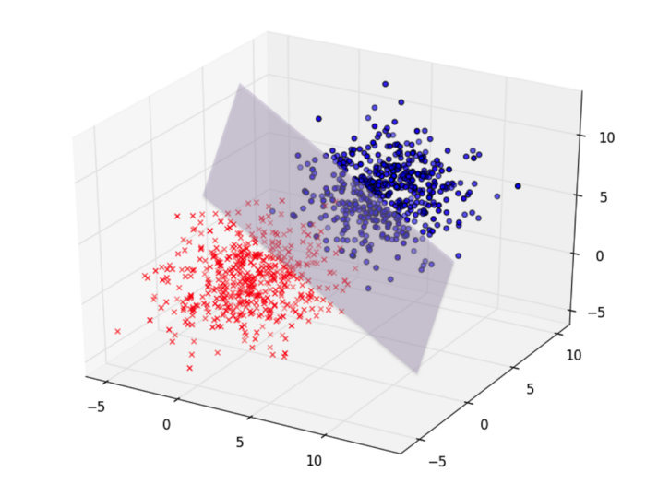
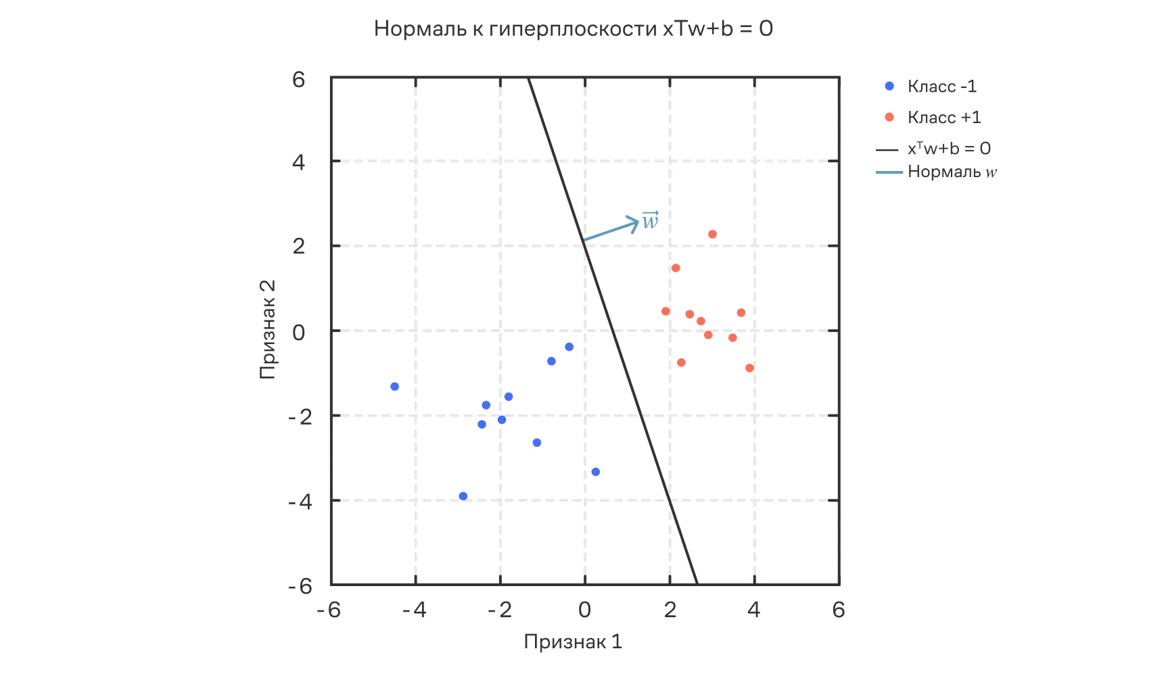
ГЕОМЕТРИЯ ПЕРЦЕПТРОНА
Перцептрон как линейный классификатор
3 признака → гиперплоскость
2 признака
x₂
Перцептрон разделяет классы линейно: при 2 признаках — прямой, при 3 — плоскостью, при n признаках — гиперплоскостью w·x+b=0. Нарисовать при n>3 нельзя, но формула та же самая. Работает только если классы линейно разделимы.
Тема 1 · Нейронные сети
12/19
Notes:
Хорошее место спросить: а что если классы нельзя разделить ни прямой, ни плоскостью? (подводка к XOR). Правая схема — намеренно условная 3D-проекция, не настоящая 3D-графика.

Slide 12
ФОРМАЛЬНАЯ МОДЕЛЬ
Перцептрон Розенблатта
ŷ = 1, если w · x + b > 0
ŷ = 0, иначе
Бинарный линейный классификатор; активация — жёсткая ступенька: выход строго 0 или 1
Ступенчатая функция не дифференцируема — обучать её градиентными методами нельзя
ступенчатая активация
гладкая активация (сигмоида)
производная = 0 почти всюду,
не определена в точке разрыва
синяя — f(x); оранжевая — f′(x): гладкая, непрерывная, не бинарная
Тема 1 · Нейронные сети
11/19
Notes:
Ключевое отличие от современных нейронов: гладкие активации появятся на теме 2-3 — они нужны, чтобы обучать сеть градиентными методами. Графики — не показывать формулы производной сигмоиды подробно, это будет в теме 2, здесь только интуиция «плавная vs бинарная».

Slide 13
ОТ СУММЫ К ЛИНИИ
Как из суммы рождается значение
z = w·x + b — это просто число, которое можно посчитать в КАЖДОЙ точке пространства признаков
Ниже — тепловая карта значения z: синим показаны отрицательные z (класс 0), оранжевым — положительные (класс 1)
x₂
z = w₁x₁ + w₂x₂ + b
Здесь w=(1,1), b=−3. В каждой точке плоскости мы просто считаем эту сумму — получаем одно число.
z = +5.2
z > 0 → предсказываем класс 1 (оранжевая зона)
z < 0 → предсказываем класс 0 (синяя зона)
z = 0 — граница между зонами, которую мы рисовали раньше как прямую линию
z ≈ 0.3
z = −1.4
w·x+b = 0
x₁
Тема 1 · Нейронные сети
12/23
Notes:
Новый слайд. Явно связать с предыдущей и следующей темами: то, что раньше было просто линией на графике, — на самом деле срез (уровень z=0) целой поверхности значений. Хорошее место сказать: цвет — это не что-то отдельное, это просто окраска по числу z.

Slide 14
ОБУЧЕНИЕ: ПРАВИЛО РОЗЕНБЛАТТА
Как обучается перцептрон
1
Инициализация
Случайно (или нулями) задать веса w и смещение b
2
Предсказание
Для примера (x, y) вычислить ŷ по текущим весам
3
Обновление
Если ŷ ≠ y — скорректировать: w ← w + η(y − ŷ)x, b ← b + η(y − ŷ)
4
Повтор
Пройти так по всем примерам; повторять эпохи, пока ошибок не станет мало
η (эта) — скорость обучения (learning rate): насколько сильно двигаем веса на каждом шаге
Пример: w=0, b=0, η=0.1, x=2, y=1 → ŷ=0 (ошиблись) → w ← 0+0.1·(1−0)·2 = 0.2, b ← 0+0.1·(1−0) = 0.1
Тема 1 · Нейронные сети
13/19
Notes:
Проговорить пошагово формулу обновления весов, прогнать пример на слайде. Дальше — переход к более общему взгляду через функцию потерь и градиентный спуск.

Slide 15
БОЛЕЕ ШИРОКИЙ ВЗГЛЯД
Функция потерь и градиентный спуск
Правило Розенблатта — красивый частный случай. Общая идея, на которой держится всё обучение нейросетей: минимизация функции потерь L(w) — насколько сильно модель ошибается
Обучение = подбор весов w, при которых L(w) минимальна
Градиент ∂L/∂w — направление наискорейшего РОСТА функции. Мы хотим loss уменьшить — значит, идём в обратную сторону:
L(w)
w ← w − η · ∂L/∂w
шаги градиентного спуска →
∇L = ( ∂L/∂w₁, ∂L/∂w₂, ..., ∂L/∂w_{n} )
текущий вес
Наклон положительный (как здесь) → двигаем w влево, к минимуму
Чем ближе к минимуму, тем меньше наклон — шаги естественно замедляются
Это и есть градиентный спуск — метод, которым в теме 2 будут обучаться уже настоящие многослойные сети
минимум
w
касательная = производная в точке (наклон)
Тема 1 · Нейронные сети
14/19
Notes:
Новый слайд. Явно провести параллель: правило Розенблатта w←w+η(y−ŷ)x — это, по сути, частный (историч.) случай той же общей идеи «двигаться против роста ошибки». Формулу производной считать не нужно — здесь важна интуиция и связь с темой 2 (backprop = градиентный спуск для сети из многих слоёв).

Slide 16
ПРЕДЕЛ ПЕРЦЕПТРОНА
Проблема XOR (Минский и Пейперт, 1969)
1
0
x₁ x₂ → XOR
0 0 → 0
0 1 → 1
1 0 → 1
1 1 → 0
Классы XOR не линейно разделимы — никакая прямая (никакой один перцептрон) не может их развести. Это открытие стало одной из причин «зимы ИИ» — многолетнего спада интереса и финансирования в области.
0
1
любая прямая — с обеих сторон
остаются оба класса
Тема 1 · Нейронные сети
15/19
Notes:
Кульминация первой половины лекции. Дать студентам самим попробовать провести прямую — убедятся, что не получается.

Slide 17
ВЫХОД ЕСТЬ
Решение: скрытый слой
Один перцептрон проводит только одну прямую границу
Но если соединить несколько перцептронов в слой — вместе они могут вырезать сложную, нелинейную область
Так появляется скрытый слой (hidden layer) — и нейросеть перестаёт быть просто линейной моделью
x₁
y
x₂
выход
вход
скрытый слой
Тема 1 · Нейронные сети
16/19
Notes:
Показать интуитивно: каждый нейрон скрытого слоя проводит свою прямую, а выходной нейрон комбинирует результаты.

Slide 18
ГЕОМЕТРИЯ РЕШЕНИЯ
Два перцептрона — две линии
1
0
x₂
Два скрытых нейрона:
h₁ = step(x₁+x₂−0.5) — «хотя бы один вход включён»
h₂ = step(x₁+x₂−1.5) — «оба входа включены»
y = step(h₁−h₂−0.5) — «ровно один»: h₁ да, h₂ нет
h₁ и h₂ — это ровно те же два нейрона скрытого слоя с предыдущей схемы. Каждый проводит свою прямую; закрашенная область между ними — это и есть зона, где сеть отвечает «1». Она нелинейная — то, чего не мог один перцептрон.
0
1
x₁
Тема 1 · Нейронные сети
20/23
Notes:
Новый слайд — геометрическое дополнение к предыдущей схеме с узлами. Полезно явно провести пальцем по обеим линиям h1 и h2, показать, что полоса между ними захватывает ровно точки (0,1) и (1,0), но не (0,0) и (1,1).

Slide 19
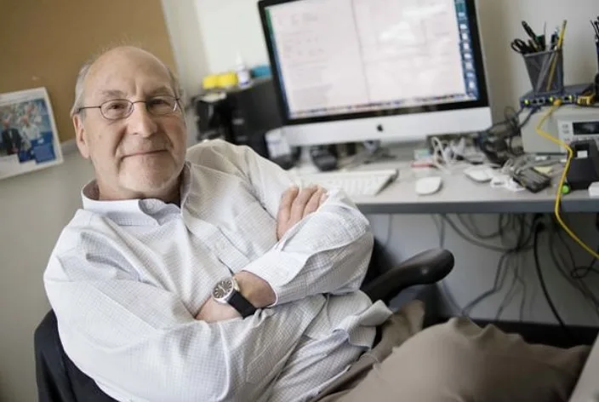
ОБОБЩЕНИЕ
Полносвязная сеть и теорема аппроксимации
Теорема универсальной аппроксимации (Cybenko, 1989; Hornik, 1991):
сеть с одним достаточно широким скрытым слоем способна приблизить любую непрерывную функцию на компактном множестве со сколь угодно высокой точностью.
«Может приблизить» ≠ «легко обучится» — про то, как её обучать, весь остальной курс.
«полносвязная» — каждый нейрон слоя соединён со всеми нейронами следующего
Тема 1 · Нейронные сети
17/19
Notes:
Не грузить доказательством теоремы — важна интуиция и связь с тем, что сеть должна быть выразительной, но её ещё надо уметь обучить.

Slide 20

https://playground.tensorflow.org/

Slide 21
ВЗГЛЯД ВПЕРЁД
Что дальше: тема 2
Backpropagation — метод обратного распространения ошибки: градиентный спуск для сети из многих слоёв сразу
Автоматическое дифференцирование в PyTorch — почему нам не нужно считать производные руками
Первая полносвязная сеть своими руками — классификация Fashion-MNIST
градиент идёт назад
Тема 1 · Нейронные сети
18/19
Notes:
Мостик к следующему занятию — проговорить, что на семинаре уже начнём писать код на Python (перцептрон с нуля), а на следующей лекции — PyTorch.

Slide 22
РЕЗЮМЕ
Ключевые выводы
Нейросеть — функция, приближающая данные по примерам, как и классический ML, но собранная из простых блоков
Задача «оцифровки» реальности — извлечь измеримые признаки и собрать их в вектор x
Искусственный нейрон = взвешенная сумма + активация; без активации это просто (логистическая) регрессия
Перцептрон Розенблатта (1958) — первый обучаемый линейный классификатор; его правило — частный случай градиентного спуска
Один перцептрон не решает XOR — нужен как минимум один скрытый слой
Полносвязная сеть + теорема универсальной аппроксимации — теоретический фундамент глубокого обучения
Дальше — backpropagation и PyTorch на практике
Тема 1 · Нейронные сети
19/19
Notes:
Попросить студентов своими словами сформулировать 1-2 пункта из резюме — хорошая проверка понимания.

